Slide 1
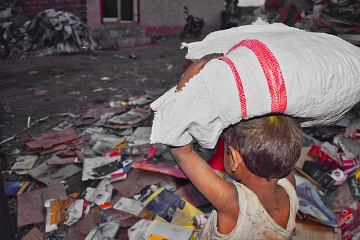
Menschenwürdige Arbeit und wirtschaftliches Wachstum:
Lesson 2
Notes:
https://cdn.pixabay.com/photo/2018/03/31/10/39/poor-3277840_640.jpg

Slide 4
Warum gibt es Kinderarbeit?
Unterstreicht:
Verbs – write English translation in book
Adjectives – write English translation in book
New vocabulary – write English translation in book
Schreibt:
Write your own sentences incorporating the vocabulary you highlighted
Es gibt viele Gründe:
Armut - ohne Kinderarbeit hat die Familie nicht genug Geld, um zu essen und zu überleben. Das Gehalt der Eltern allein reicht nicht aus.
Mangel an guten Schulen – zum Beispiel, wenn die Schule zu teuer ist, wenn sie sehr schlechte Standards hat, wenn Eltern nicht wissen, warum Schule wichtig ist; dann ziehen es viele Eltern vor, dass ihre Kinder lieber arbeiten als zur Schule gehen.
Kinder müssen für sich selbst sorgen - manche Kinder haben wegen Krieg, Aids oder anderen Krankheiten keine Eltern und sie haben niemanden, der sie beschützt.
Kinder sind geeigneter für schwere Arbeit als Erwachsene - sie sind klein und flexibel und haben weniger Schwierigkeiten, durch kleine, niedrige Räume wie Minen zu kriechen. Sie sind auch billige Arbeitskräfte: Sie werden viel schlechter bezahlt als Erwachsene.
Notes:
Revision of key vocabulary
Inspired by a text taken from Unicef Kids BE ‘Le travail des enfants’
www.unicef.be/kids

Slide 5
Der Kampf gegen Kinderarmut seit 100 Jahren
d
Notes:
Full report: https://www.ilo.org/wcmsp5/groups/public/---europe/---ro-geneva/---ilo-berlin/documents/newsitem/wcms_703548.pdf (picture: p.20)

Slide 6
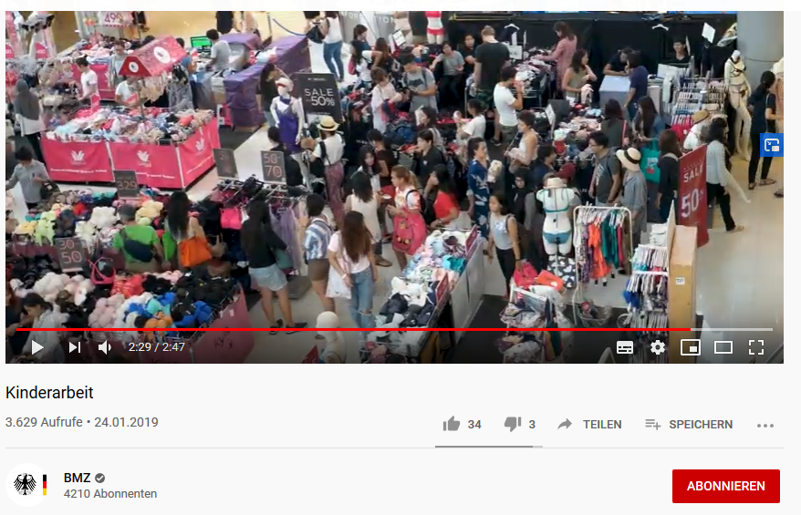
Notiere
3 Schlüsselbegriffe
https://www.youtube.com/watch?v=e0h9qgd7Ngk
Notes:
https://www.youtube.com/watch?v=e0h9qgd7Ngk

Slide 7
Was hast du gesehen? Was hast du aufgeschrieben?
Notes:
https://cdn.pixabay.com/photo/2017/12/08/18/43/pen-3006462__340.jpg

Slide 8
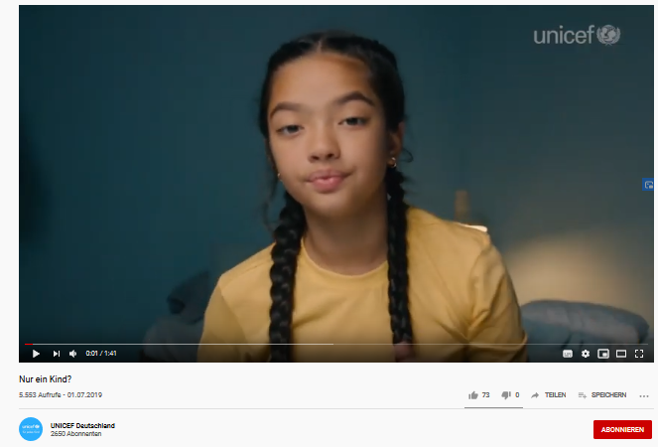
What can you do to protect the rights of children?
https://www.youtube.com/watch?v=Th20iM2cVFY
Notiere
3 Schlüsselbegriffe
Notes:
https://www.youtube.com/watch?v=Th20iM2cVFY

Slide 9
Was hast du aufgeschrieben? Was könnt ihr tun?
Notes:
https://cdn.pixabay.com/photo/2017/12/08/18/43/pen-3006462__340.jpg

Slide 10
Wie kann man Kinder vor Kinderarbeit schützen?
Kinder haben das Recht, vor Kinderarbeit geschützt zu werden.
Die UN Kinderrechtskonvention sagt: Jedes Kind hat das Recht, vor Arbeit geschützt
zu werden, wenn sie der Gesundheit des Kindes schadet oder wenn sie Kinder daran
hindert, zur Schule zu gehen. Wenn Kinder arbeiten, haben sie das Recht, in
Sicherheit zu sein und ein angemessenes Gehalt zu erhalten.
Die wichtigsten Lösungen sind diese:
1 Es ist am besten, wenn man Kinder unterstützt, zur Schule zu gehen. Das ist auch ein
sehr wichtiger Schritt um zu verhindern, dass Kinder arbeiten.
2 Man muss sicherstellen, dass die Arbeitsbedingungen von Kindern nicht
gefährlich sind. Kinder dürfen nicht missbraucht werden und ihr Leben darf nicht
in Gefahr sein.
3 Man muss Projekte zur Armutsbekämpfung entwickeln, denn Armut ist
eine der Hauptursachen für Kinderarbeit.
4 Es ist notwendig, Einstellungen, Traditionen und Bräuche zu ändern. Wenn Eltern
und die Gesellschaft den Nutzen von Bildung verstehen und wenn Arbeitgeber die
Ausbeutung von Kindern streng verurteilen, dann ist es leichter, Kinder zur Schule
zu schicken und sie müssen weniger arbeiten.
Notes:
Based on: the UN Convention on the Rights of Children https://www.institut-fuer-menschenrechte.de/fileadmin/user_upload/PDF-Dateien/Pakte_Konventionen/CRC/crc_de.pdf
https://www.institut-fuer-menschenrechte.de/fileadmin/user_upload/PDF-Dateien/Pakte_Konventionen/CRC/crc_en.pdf (English version - original)

Slide 11
Wie kann man Kinder vor Kinderarbeit schützen?
Kinder haben das Recht, vor Kinderarbeit geschützt zu werden.
Die UN Kinderrechtskonvention sagt: Jedes Kind hat das Recht, vor Arbeit geschützt
zu werden, wenn sie der Gesundheit des Kindes schadet oder wenn sie Kinder daran
hindert, zur Schule zu gehen. Wenn Kinder arbeiten, haben sie das Recht, in
Sicherheit zu sein und ein angemessenes Gehalt zu erhalten.
Die wichtigsten Lösungen sind diese:
1 Es ist am besten, wenn man Kinder unterstützt, zur Schule zu gehen. Das ist auch ein
sehr wichtiger Schritt um zu verhindern, dass Kinder arbeiten.
2 Man muss sicherstellen, dass die Arbeitsbedingungen von Kindern nicht
gefährlich sind. Kinder dürfen nicht missbraucht werden und ihr Leben darf nicht
in Gefahr sein.
3 Man muss Projekte zur Armutsbekämpfung entwickeln, denn Armut ist
eine der Hauptursachen für Kinderarbeit.
4 Es ist notwendig, Einstellungen, Traditionen und Bräuche zu ändern. Wenn Eltern
und die Gesellschaft den Nutzen von Bildung verstehen und wenn Arbeitgeber die
Ausbeutung von Kindern streng verurteilen, dann ist es leichter, Kinder zur Schule
zu schicken und sie müssen weniger arbeiten.
15 minutes
Read the text
Translate the underlined sentences
Write a paragraph outlining your opinions on what we have learnt today
Notes:
Based on: the UN Convention on the Rights of Children https://www.institut-fuer-menschenrechte.de/fileadmin/user_upload/PDF-Dateien/Pakte_Konventionen/CRC/crc_de.pdf
https://www.institut-fuer-menschenrechte.de/fileadmin/user_upload/PDF-Dateien/Pakte_Konventionen/CRC/crc_en.pdf (English version - original)

Slide 12
Schreiben: Was denkst du?
1. Was ist deine Meinung über Kinderarbeit?
2. Was sind die Gründe für Kinderarbeit?
Erstens,…… / Man sagt, dass….. / Ich habe gelesen, dass……. / Es ist belegt worden, dass ...
3. Beschreibe negative Aspekte von Kinderarbeit.
…… und …… sind negative Aspekte von Kinderarbeit, weil…
4. Was hat dich am meisten überrascht?
Was mich am meisten überrascht hat ist…
Ich bin überrascht über……
Meiner Meinung nach ist / Für mich ist...sehr überraschend, weil... 5. Was könnte man besser machen, damit man die Situation dieser Kinder verbessert?

Slide 13
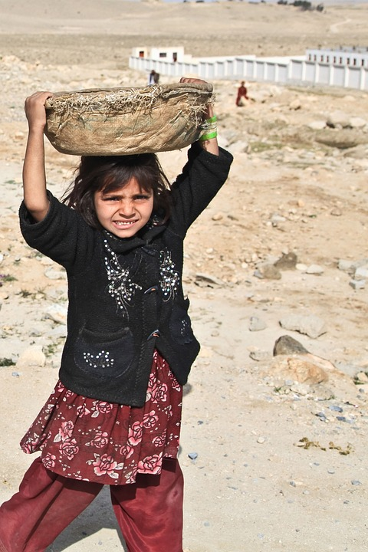
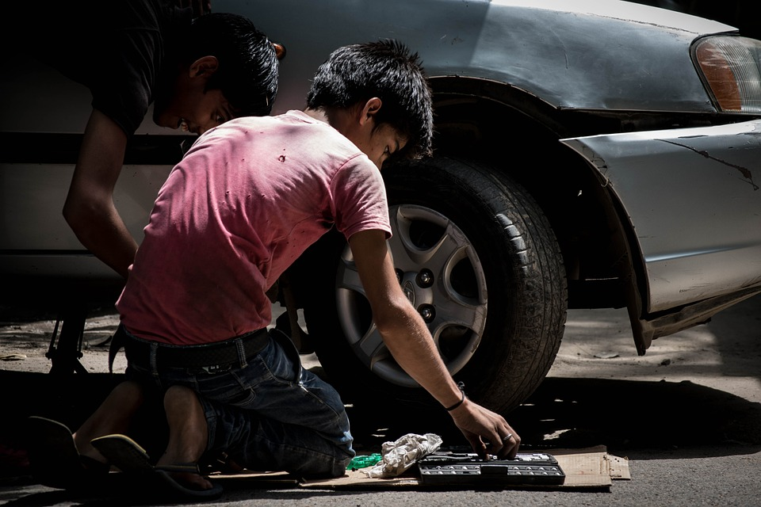
Der 12. Juni ist der Internationale Tag gegen Kinderarbeit
Notes:
Pupils could summarise their learning, designing a poster giving their opinion about child labour; they can further research facts and information to include;
could be used as a creative homework task
Pictures:
https://pixabay.com/de/photos/m%C3%A4dchen-afghani-person-allein-60732/
https://pixabay.com/de/photos/kinderarbeit-kfz-mechaniker-934893/

Slide 14
Children from across the world were invited to create posters to depict their views on child labour. Here are a few examples. Thanks to the Geneva World Association for giving us permission to reproduce these images.
https://www.ilo.org/ipec/Campaignandadvocacy/Youthinaction/WCMS_113865/lang--es/index.htm
Notes:
The International Labour Organisation invited children from all over the world to create posters to depict their views of child labour. Here are a few examples. The full gallery can be downloaded here https://www.ilo.org/ipec/Campaignandadvocacy/Youthinaction/WCMS_113865/lang--es/index.htm

Slide 15
Notes:
The International Labour Organisation invited children from all over the world to create posters to depict their views of child labour. Here are a few examples. The full gallery can be downloaded here https://www.ilo.org/ipec/Campaignandadvocacy/Youthinaction/WCMS_113865/lang--es/index.htm

Slide 16
Notes:
The International Labour Organisation invited children from all over the world to create posters to depict their views of child labour. Here are a few examples. The full gallery can be downloaded here https://www.ilo.org/ipec/Campaignandadvocacy/Youthinaction/WCMS_113865/lang--es/index.htm

Slide 17
Notes:
The International Labour Organisation invited children from all over the world to create posters to depict their views of child labour. Here are a few examples. The full gallery can be downloaded here https://www.ilo.org/ipec/Campaignandadvocacy/Youthinaction/WCMS_113865/lang--es/index.htm

Slide 18
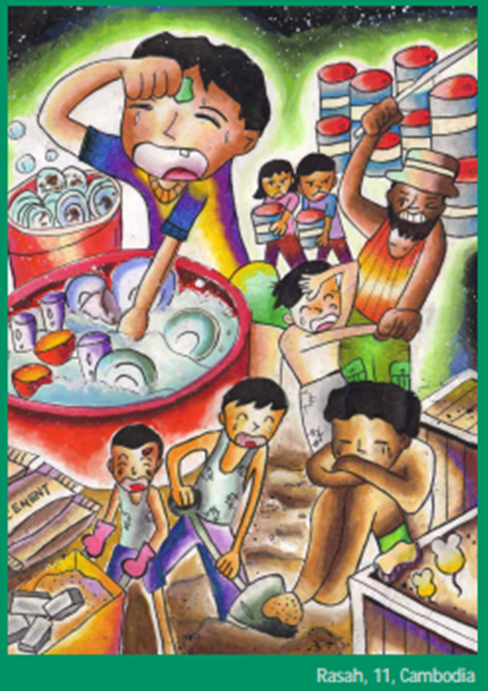
Was denkst du über Kinderarbeit? Was kann man machen?
What do you want to communicate? What slogans and images will you use in your poster?
Notes:
The International Labour Organisation invited children from all over the world to create posters to depict their views of child labour. Here are a few examples. The full gallery can be downloaded here https://www.ilo.org/ipec/Campaignandadvocacy/Youthinaction/WCMS_113865/lang--es/index.htm

Slide 19
Notes:
Source: https://www.ilo.org/global/topics/child-labour/lang--en/index.htm

Slide 20
World Class Teaching project has been funded with support from the European Commission. The contents of these actions are the sole responsibility of the contractor and can in no way be taken to reflect the views of the European Union.

